Slide 1
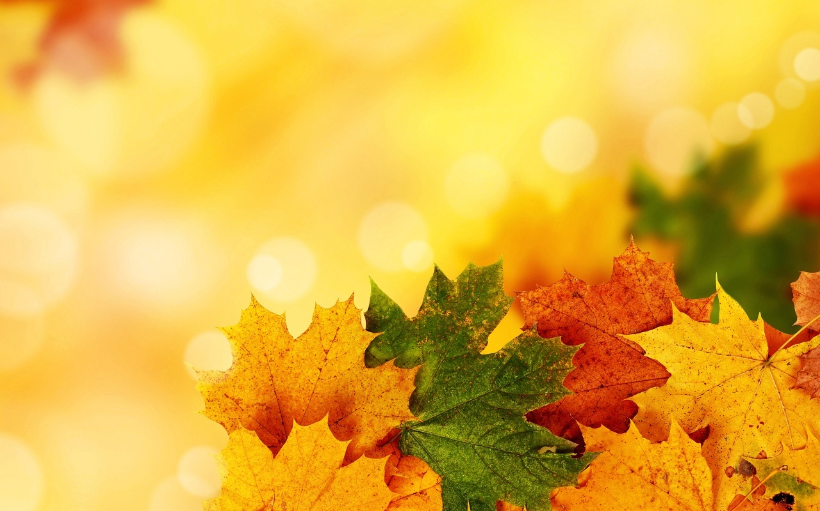
«ЗОЛОТАЯ ОСЕНЬ»
Осенние развлечения
В мкдоу«Детский сад №1 г. Беслана»

Slide 2
19 ноября в Мкдоу «Детский сад №1 г. Беслана»
были проведены осенние развлечения.
Цель: Создать радостнУю атмосферу праздника с помощью
Музыкальной, двигательной, познавательной деятельности;
РАСШИРЕНИЕ ПРЕДСТАВЛЕНИЙ ДЕТЕЙ О ВРЕМЕНИ ГОДА «Осень»,
Воспитание чувства красоты, гармонии и любви к
Окружающему миру средствами музыки, поэзии, музыкальных
Ритмических игр.
Задачи: развивать музыкальное восприятие (память, мышление,
Внимание). Формировать музыкально – двигательные
Способности детей. Активизировать речь детей через разные
Виды музыкальной деятельности. Развивать эмоциональную
Отзывчивость у детей, формировать чувство прекрасного у
Детей. Воспитывать КОММУНИКАТИВНЫЕ качества, А ТАКЖЕ
МОРАЛЬНЫЕ КАЧЕСТВА: ДОБРОТА, ЧУТКОСТЬ, СОСТРАДАНИЕ, УМЕНИЕ
СОРЕЖИВАТЬ.
Методы и приемы: исполнение стихов про осень, песни,
Подвижные игры, танцы, сюпризный момент.

Slide 3
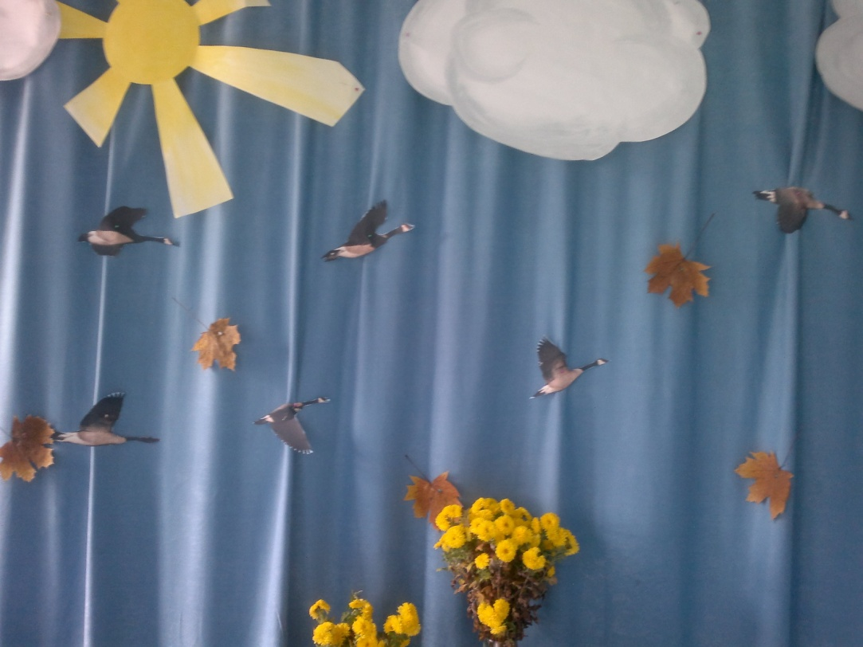
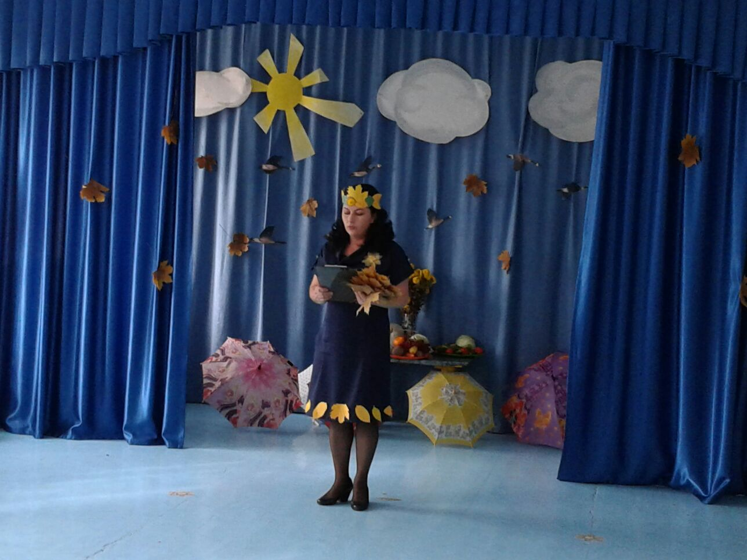

Slide 4
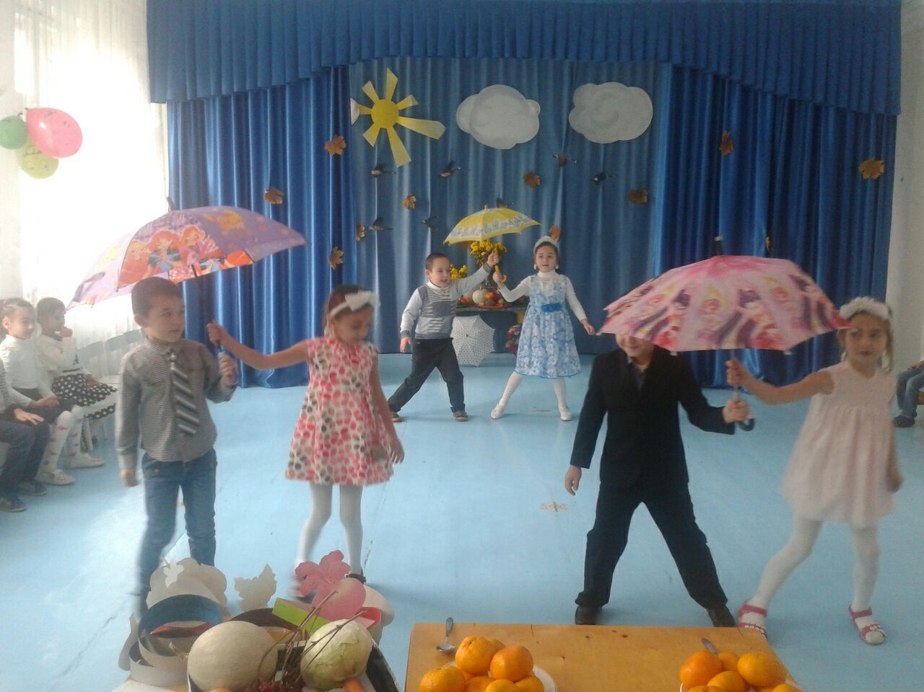
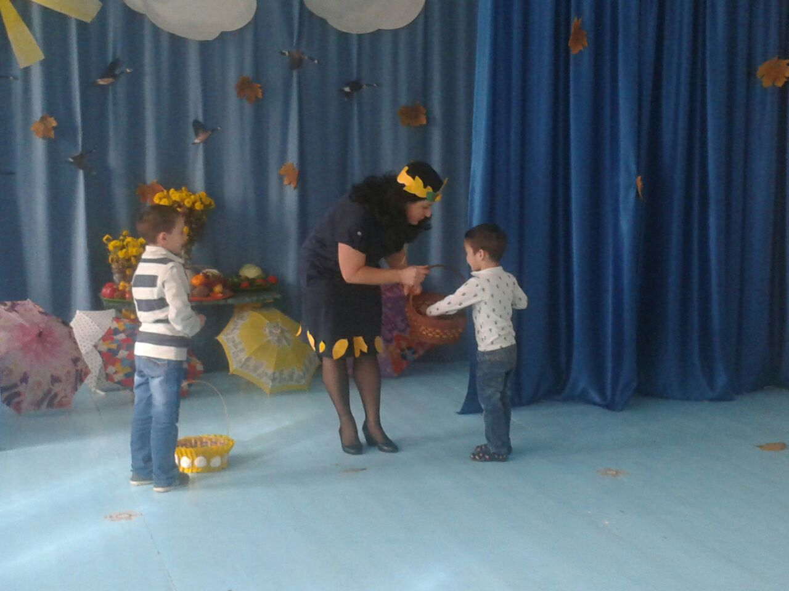
Танец с зонтиками

Slide 5
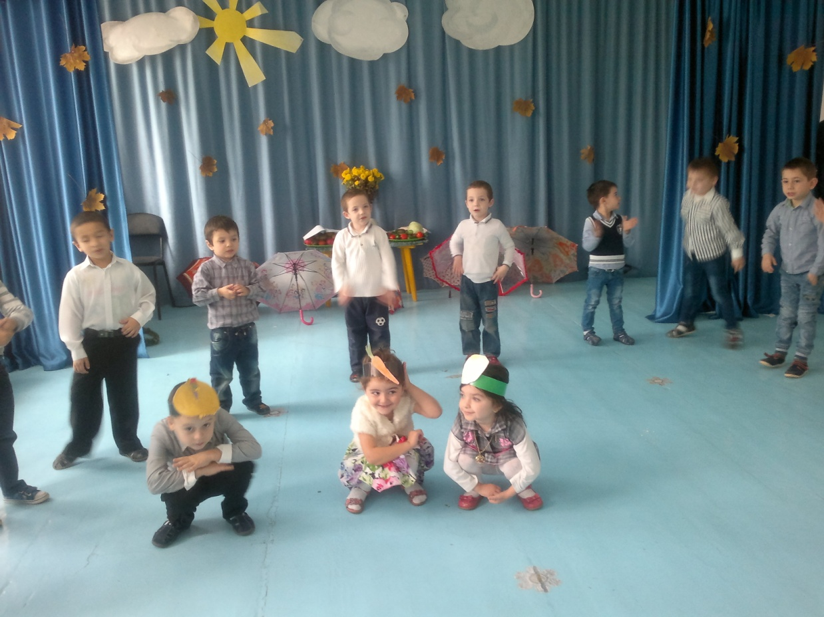
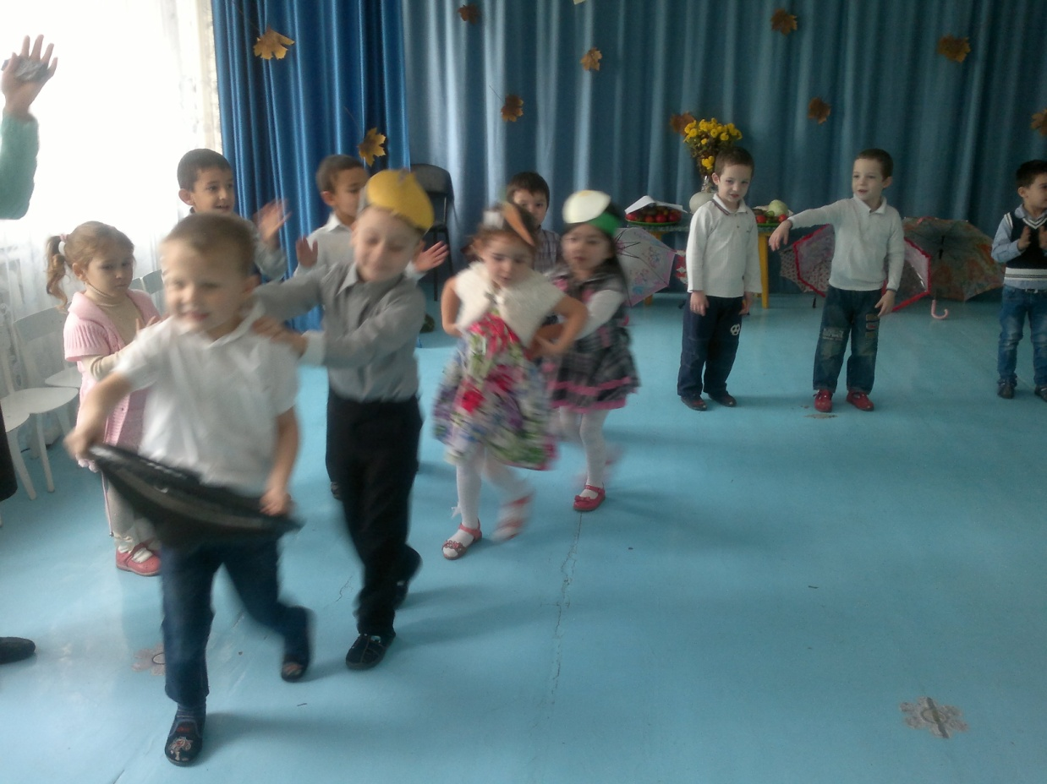

Slide 6
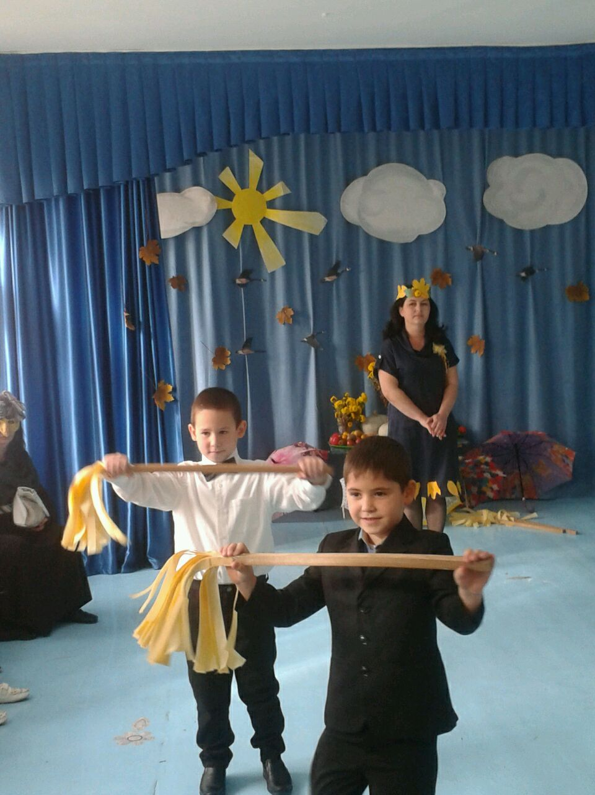
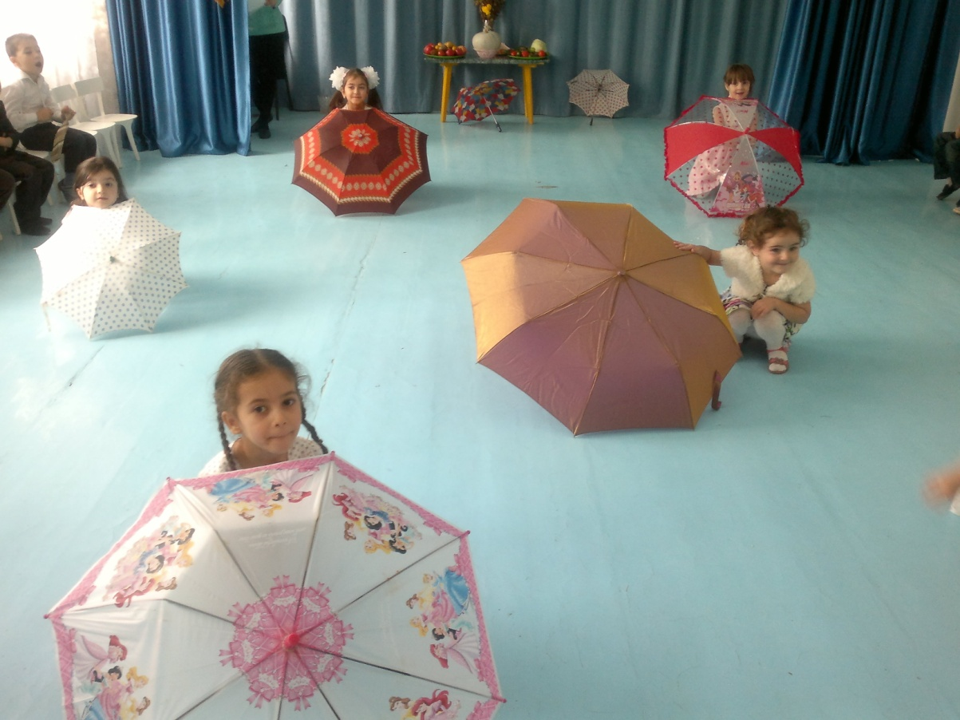

Slide 7
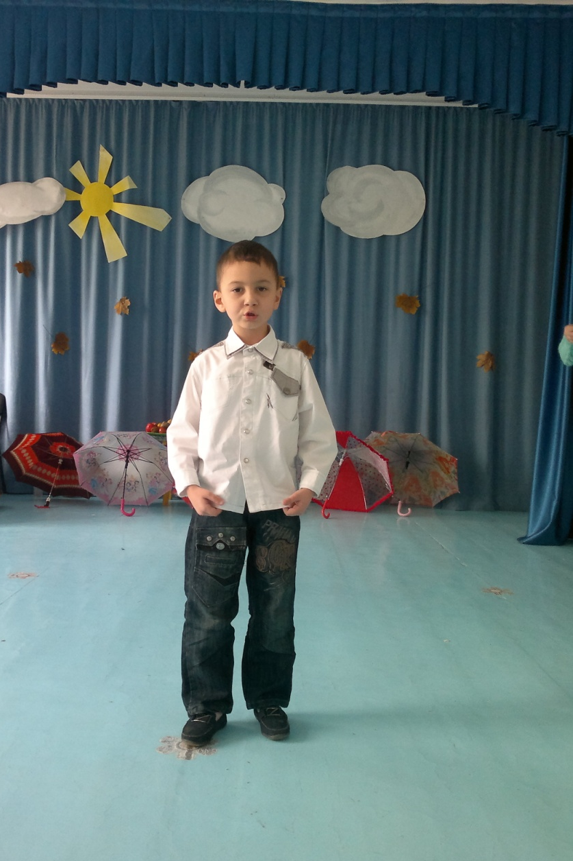
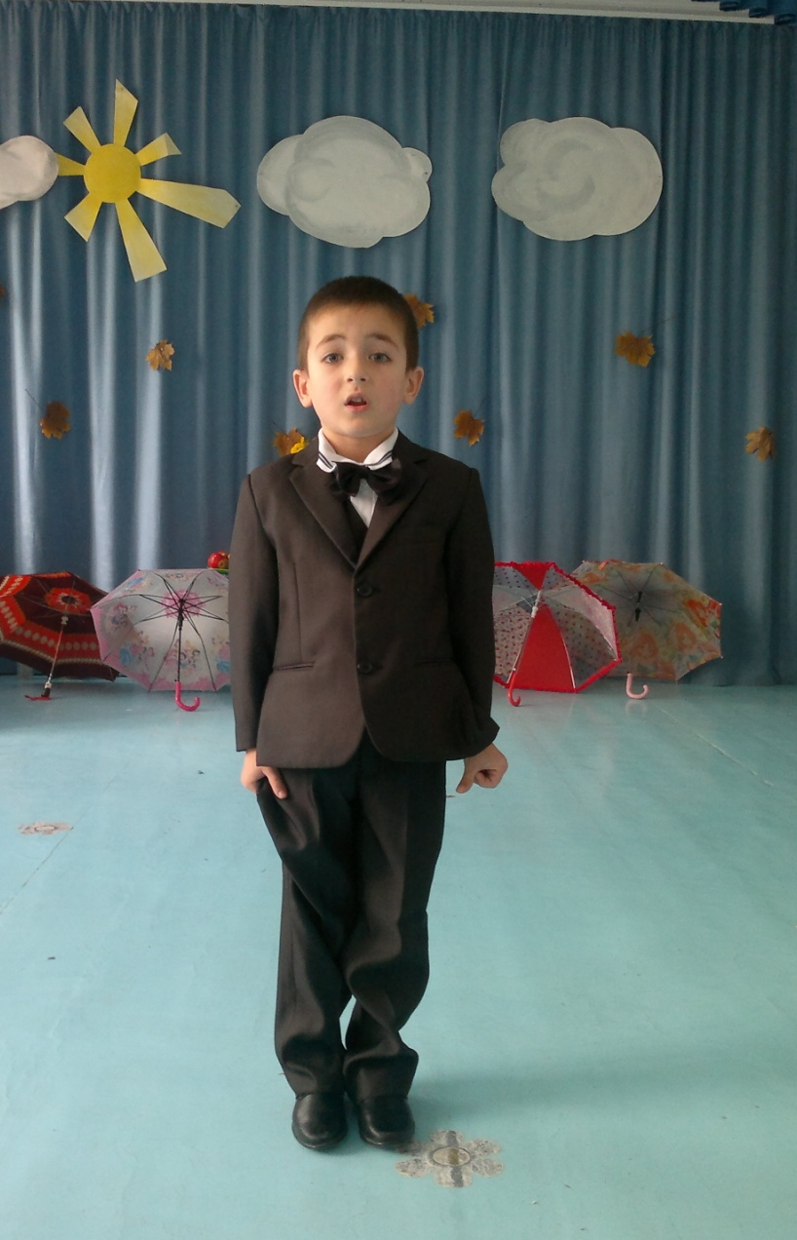
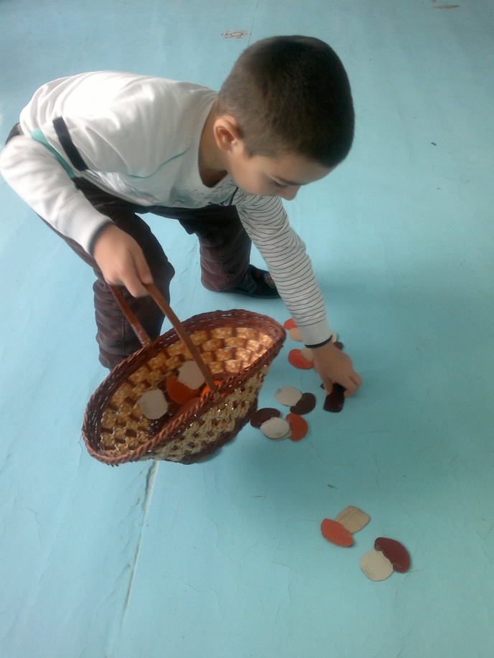

Slide 8
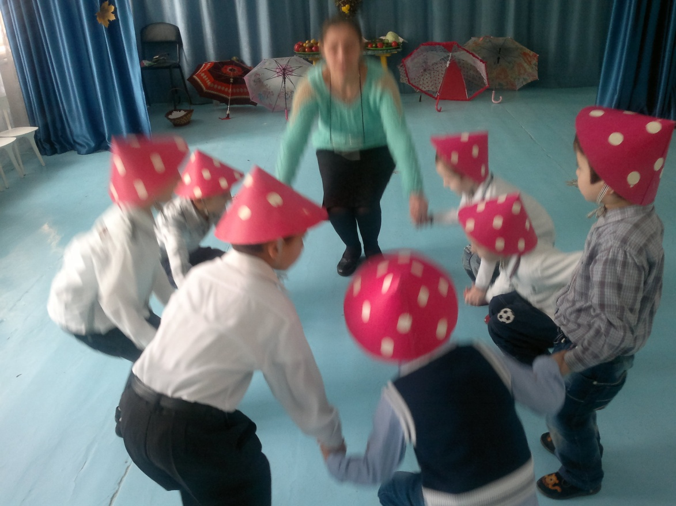
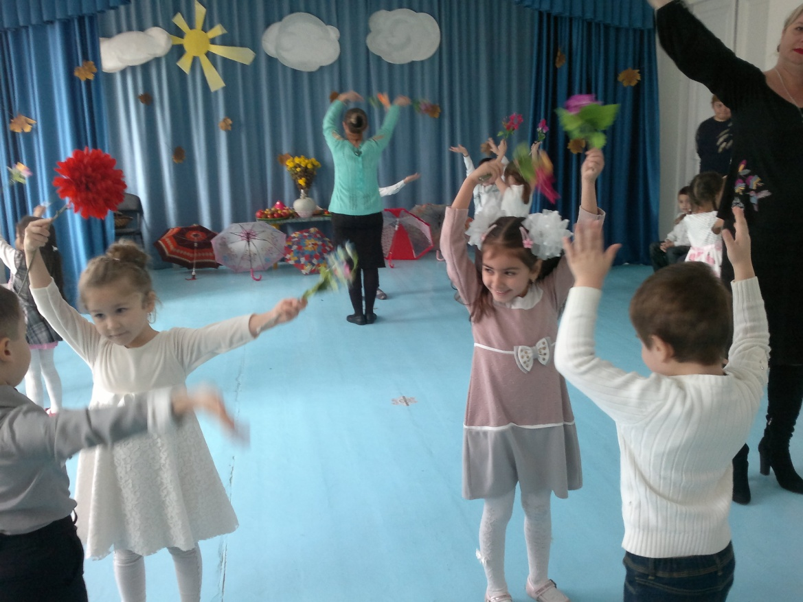

Slide 9
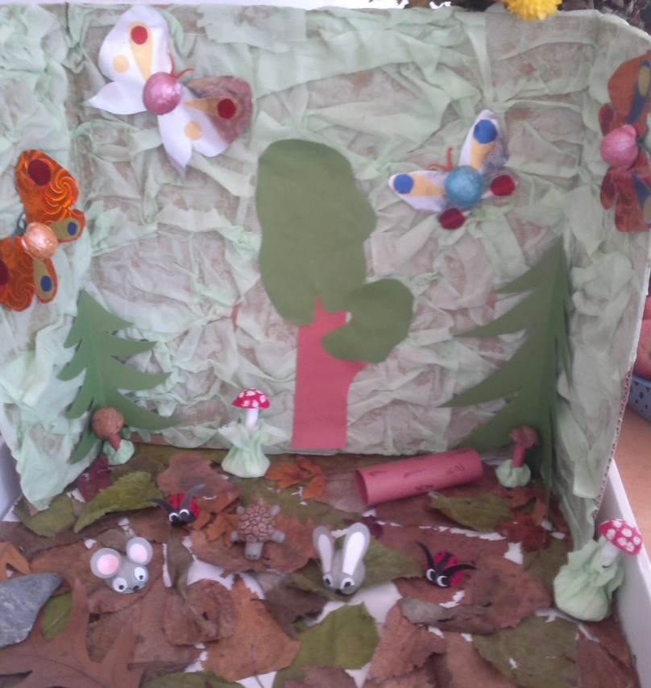
Поделки из природного материала

